Slide 1
빅바이오
하둡 6장 발표
권선민

Slide 2
자기소개
테스트 환경
Word Count 2
TopN
Count Trigram
Count Citation
Job ID & Title

Slide 3
자기 소개

Slide 4
이름 : 권선민 ( 26 ) 학교 : 서울과학기술대학교 전공 : 컴퓨터공학과 빅데이터 처리 인프라 ( 분산처리, 실시간 처리 ) 에 애정을 가지고 공부중 Spark, Cuda, Kafka, HDFS… 유전체 분석 파이프라인을 빠르고 정확하게 구현하는 프로젝트 진행중. 유전체 분석에 대한 정보를 얻고자 스터디에 참여하게 됨.
1. 자기 소개

Slide 5
테스트 환경

Slide 6
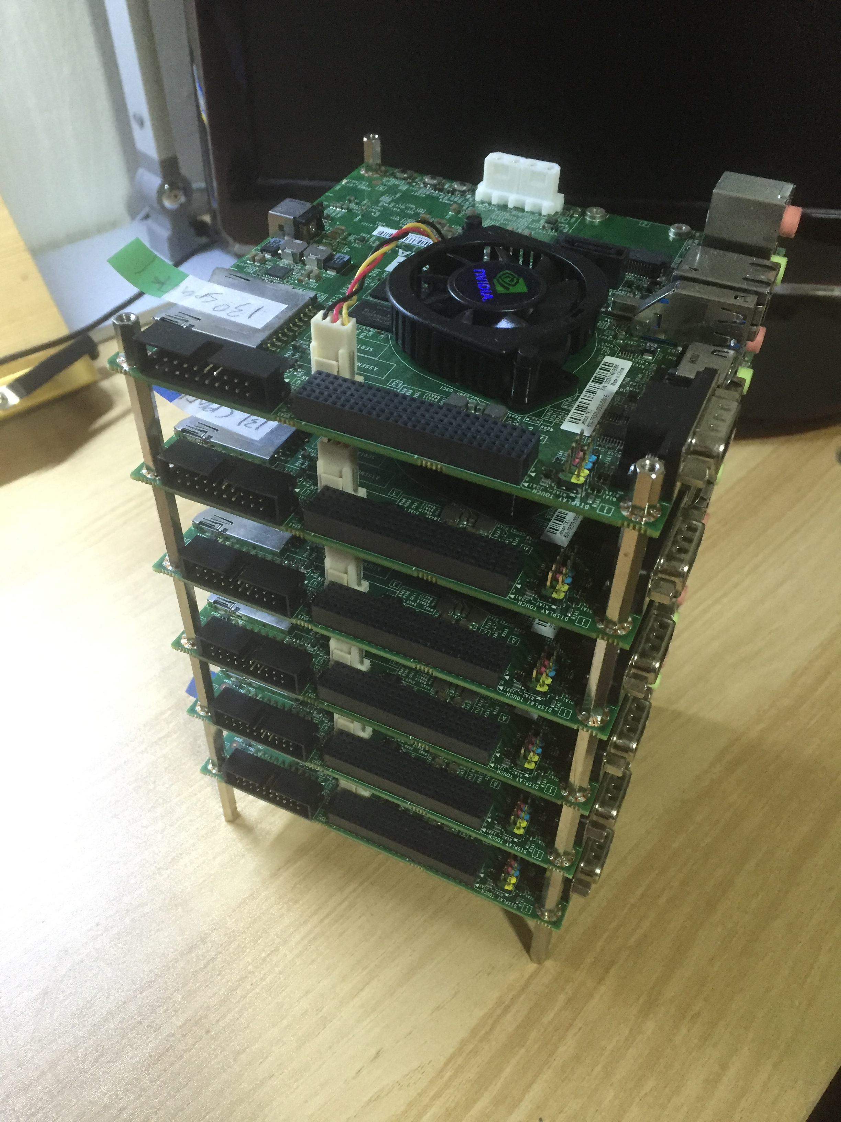
PC 1대 역할 : Name Node(Hadoop) Jetson TK1 Board 2대 역할 : Data Node(Hadoop)
2. 테스트 환경

Slide 7
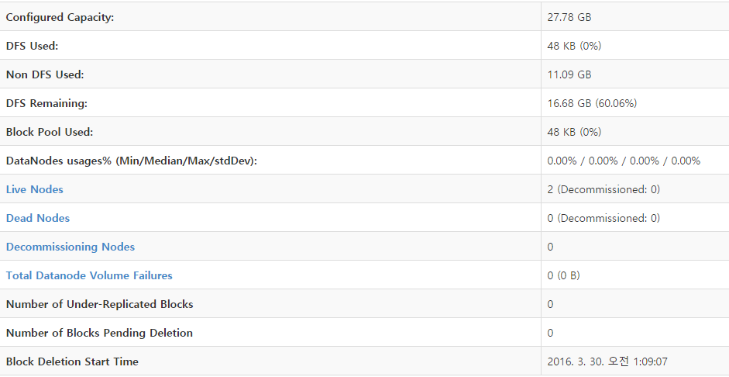
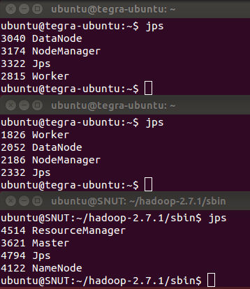
2. 테스트 환경

Slide 8
WordCount2

Slide 9
기존 WordCount 와의 차이점 1. Reducer를 컴바이너로 이용해서 각 맵퍼의 output을 한번 Combine 한뒤 Reduce
A
A
B
B
{ A,1 }
{ A,1 }
{ B,1 }
{ B,1 }
Mapper
{ A,4 }
{ B,4 }
WordCount
Reducer
A
A
B
B
{ A,1 }
{ A,1 }
{ B,1 }
{ B,1 }
Mapper
A
A
B
B
{ A,1 }
{ A,1 }
{ B,1 }
{ B,1 }
{ A,2 }
{ B,2 }
Mapper
Combiner
{ A,4 }
{ B,4 }
Reducer
WordCount 2
{ A,1 }
{ A,1 }
{ B,1 }
{ B,1 }
{ A,2 }
{ B,2 }
A
A
B
B
Mapper
Combiner

Slide 10
기존 WordCount 와의 차이점 2. Input File과 Input Format이 다름.
 | WordCount | WordCount2
Input File | 일반 파일 Hadoop의 README.txt | Text /t Text 으로 라인이 구성됨 예제의 Data는 문서번호/t문서내용 2M.ID.CONTENTS
Input Format | TextInputFormat 하나의 레코드는 하나의 라인 Key : 파일처음에서 해당 라인까지의 Offset Value : 해당 라인의 Text Ex ) { Offset , Text } | KeyValueTextInputFormat 하나의 레코드는 하나의 라인 Key : /t을 기준으로 왼쪽 Text Value : /t을 기준으로 오른쪽 Text Ex ) { 문서번호 , 문서내용 }

Slide 11
기존 WordCount 와의 차이점 3. 유일한 단어의 수 Count
Key Values
A 1, 1, 1, 1 Reduce! => Count ++
B 1, 1, 1, 1 Reduce! => Count ++
Result = { A, 4 } { B , 4 } Count=2
Reducer 가 실행될 때
같은 Key 값을 가진 레코드들의 Value값을 모두 더함.
Key : 단어
Value : 단어 수
마지막 Reducer는 모든 Key값을 한번 씩 Reduce하기 때문에,
하나의 키 값을 Reduce 할 때 Count를 1 증가시키면,
최종적으로 Key값의 개수를 얻을 수 있음.
하지만, 이 예제에서는 Reducer를 Combiner로도 사용했으므로, Combiner 단계에서도 Count를 하기 때문에 더 많은 Count값이 출력됨.

Slide 12
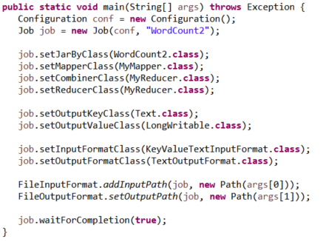
Main

Slide 13
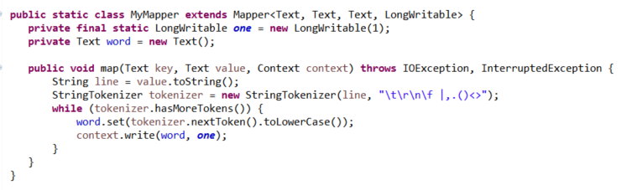
Mapper

Slide 14
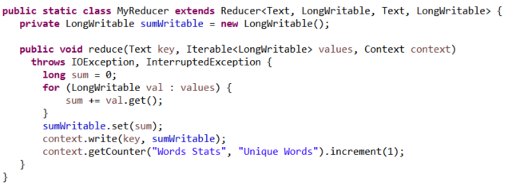
Reducer

Slide 15
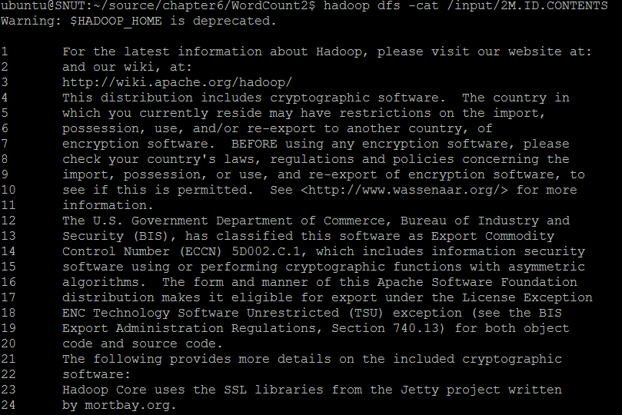

Slide 16
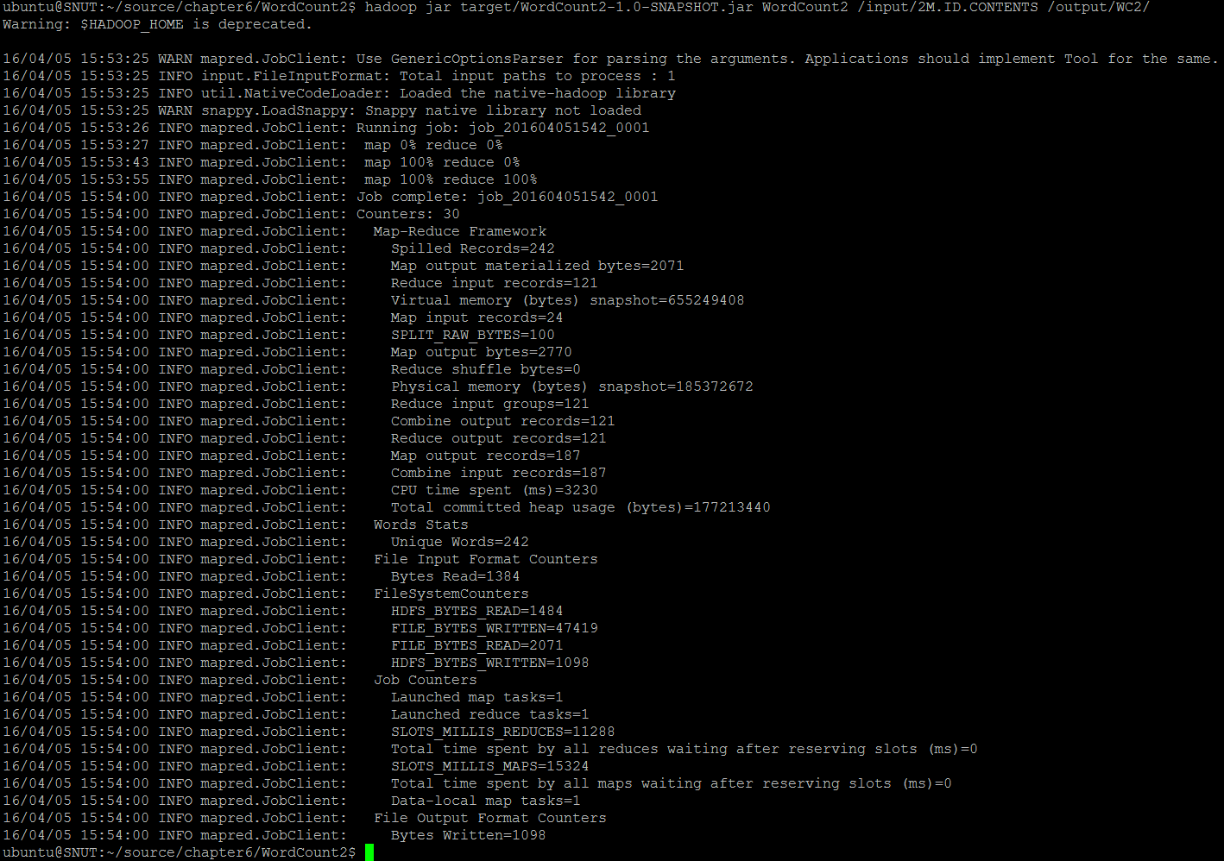

Slide 17
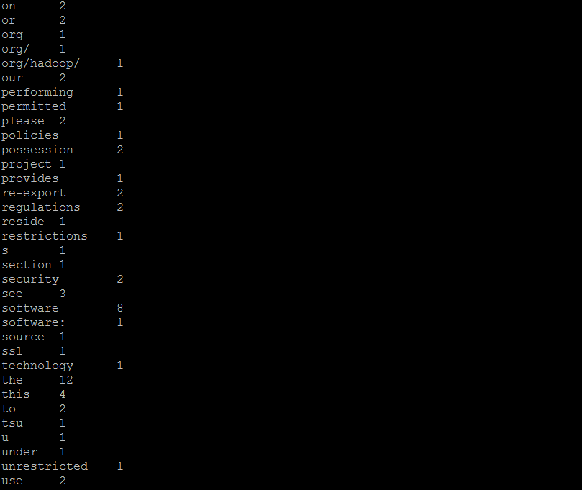

Slide 18
TopN

Slide 19
TopN 전략
WordCount2 의 결과 파일을 Input으로 사용
Record : 단어 빈도수
빈도수로 정렬하고 상위 N개만을 출력하는 프로그램.
일반적인 방식 : 모든 레코드를 모아서 정렬 후 가장 큰 N개를 뽑는것
=> 메모리 낭비가 심함.
우선순위 큐를 이용 : 각 Mapper에서 TopN을 유지하고, 모아진 TopN 에서의 TopN을 선택하는 방법

Slide 20
동작
우선순위큐
TopN
cleanUp
insert
우선순위큐
TopN
Mapper
{ A , 7 }
{ B , 6 }
..
.
insert
{ C , 9 }
{ D , 8 }
{ A , 7 }
{ B , 6 }
..
..
{ C , 9 }
{ D , 8 }
{ A , 7 }
{ B , 6 }
..
..
최종 TopN
Reducer
우선순위큐
TopN
insert
cleanUp
Mapper
{ C , 9 }
{ D , 8 }
..
.

Slide 21
우선순위 큐?
일반적인 Queue : 들어온 순서대로 빠져나가는 자료구조 FIFO
먼저 들어온 레코드가 높은 우선 순위를 가짐.
우선순위 Queue : 들어온 순서가 아닌 다른 조건으로 우선순위를 결정.
Comparator가 우선순위를 결정하는 역할.
필요한것,
큐에 저장할 레코드를 클래스로 정의해야함.
새로운 레코드를 삽입할 때 이미 들어간 레코드들 사이의 순서를 정하는데 필요한 Comparator를 클래스로 정의해야함.
우선순위 큐의 크기를 N으로 제한하는 로직을 추가해야함 ( 메모리 낭비 방지 )
입력 레코드를 모두 검사한 뒤 Top N을 만든 후에 출력이 가능 => 입력 레코드 소진 시점을 알아야 함. => CleanUp !!

Slide 22
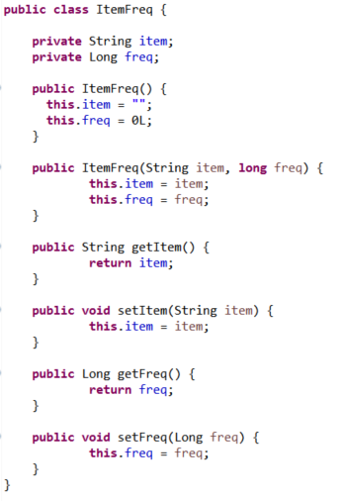
큐에 저장할 레코드 클래스 정의
Item = 단어
Freq = 개수
우선순위 큐
ItemFreq 인스턴스

Slide 23
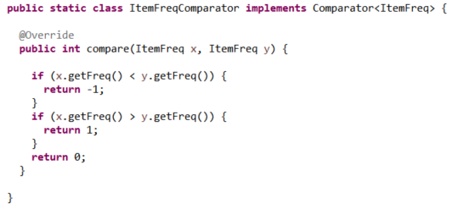
순서를 정하는데 필요한 Comparator 클래스 정의
우선순위 큐에 레코드 삽입이 가능한지 여부는 Insert 에서.
우선순위 큐에 레코드를 삽입했을 때, 내부적으로 정렬해주는 역할
=> Comparator

Slide 24
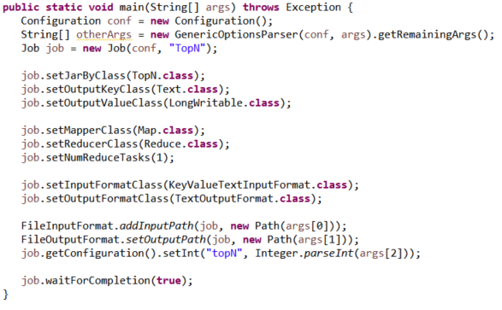
우선순위 큐 생성
Mapper와 Reducer에서 사용할 우선순위 큐와 Comparator 인스턴스 생성.
우선순위 큐 생성 시 파라미터
우선순위 큐의 초기 크기
순위 비교할때 사용할 Comparator 인스턴스
N을 인자로 받는 방법
Main 함수의 인자 목록 : 입력파일 경로 , 출력파일 Dir 경로, N (args[2])
맵과 리듀스에 별도의 파라미터를 넘기는 방법
Configuration 인스턴스 이용. ( Property 를 담아두는 공간 )
Cofiguration 인스턴스.setInt(“TopN” , 10 )

Slide 25
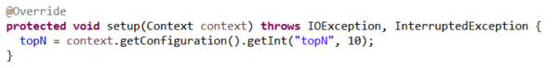
Mapper 와 Reducer에서 Configuration의 TopN 값 얻어오기
Map이나 Reduce 메소드에서 입력 레코드가 생길 때 마다 매번 읽기 보다는 Setup 메소드에서 한번만 읽어두고 반복적 사용하는것이 효율적.

Slide 26
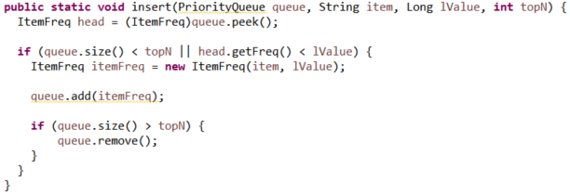
우선선위 큐에 레코드를 삽입하는 insert 함수
Mapper에서 레코드를 우선순위 큐에 삽입할 때,
Reducer에서 레코드를 우선순위 큐에 레코드를 삽입할 때. Insert 함수를 공유하여 사용.
우선순위 큐에 ItemFreq ( 레코드 ) 객체를 넣는 조건.
우선순위 큐의 크기가 TopN으로 지정된 값보다 작은경우. ( 큐에 빈 공간이 있을 때 )
또는
2. 우선순위 큐에 들어있는 레코드 중 가장 작은 우선순위의 레코드보다 우선순위가 높을 때.

Slide 27
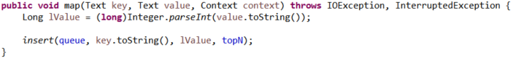
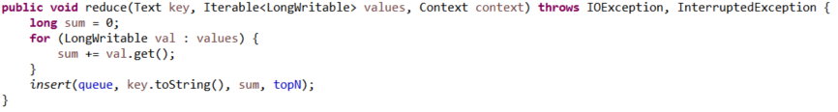
Mapper , Reducer 메소드의 구현
각 Mapper에서의 TopN을 만들어줌.
Text 로 들어온 Value를 숫자로 바꿔줌. “5” => 5
우선순위 큐에 insert!
삽입 가능 여부는 insert에서 판단함.
Input 레코드 = Mapper 개수 X N
각 Mapper에서 뽑아온 TopN들을 합해서 단어 별 총 빈도수를 구함.
최종적으로 하나의 우선순위 큐에 최종 TopN을 만들어줌.

Slide 28
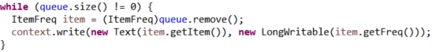
Mapper나 Reducer에서 레코드를 출력하는 부분이 없다!?
기존에는 하나의 레코드를 만들고 바로 Context.write를 수행했음.
Context.write를 호출하여 레코드를 출력하는 부분이 map, reduce 메서드에 없음.
입력 레코드들이 모두 소진되어야 TopN 우선순위 큐가 완성되기 때문.
( 데이터를 소진하는 동안에 우선순위 큐는 계속 변할 수 있다 )
입력 레코드를 모두 소진했을 때 호출되는 CleanUp 메서드를 이용하자.
큐에있는 모든 레코드가 소진될 때 까지
레코드 하나씩 꺼내와서 Context에 Write하는 반복문을 수행.

Slide 30
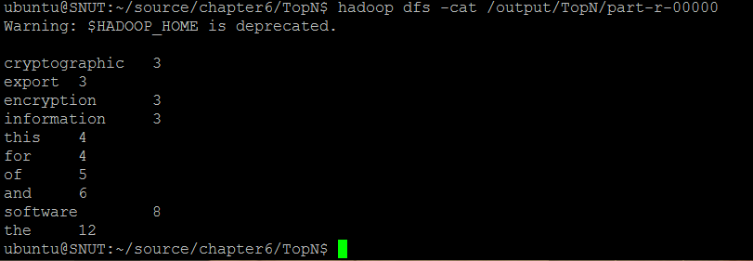

Slide 31
Count Trigram

Slide 32
CountTrigram
기본적으로 WordCount와 동일.
WordCount는 한 개의 단어 단위로 Count
CountTrigram은 연속된 세 개의 단어를 하나의 단어로 보고 Count
저자가 아예 TopN까지 연결하는 Job Chaining을 보여줍니다.
연속된 세개의 단어 빈도수를 세고
빈도수 기준 상위 10개의 단어를 표시.

Slide 33
CountTrigram
Hello My Name is Sunmin
Wordcount
Hello 1
My 1
Name 1
Is 1
Sunmin 1
CountTrigram
Hello My Name 1
My Name is 1
Name is Sunmin 1

Slide 34
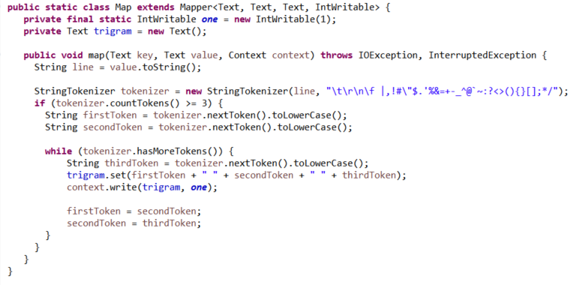
Mapper Class
한 라인을 토큰으로 나눔.
첫 번째 토큰을 firstToken에 저장
두 번째 토큰을 secondToken에 저장
세번째 토큰부터 마지막 토큰까지 반복.

Slide 35
Mapper Class
1. Hello My Name is Sunmin
first second third
First + second + third = Hello My Name
{ Hello My Name , 1 } 로 출력.
2. Hello My Name is Sunmin
first second third
First + second + third = My Name is
{ My Name is , 1 } 로 출력.
3. Hello My Name is Sunmin
first second third
First + second + third = Name is Sunmin
{ Name is Sunmin , 1 } 로 출력.

Slide 36
Reducer Class
WordCount 의 Reducer와 동일합니다.

Slide 37
Job Chaning
CountTrigram 의 결과를 TopN의 인풋으로 한번에 Run !
2개의 Job을 한번에. ( 연쇄 호출 )

Slide 38
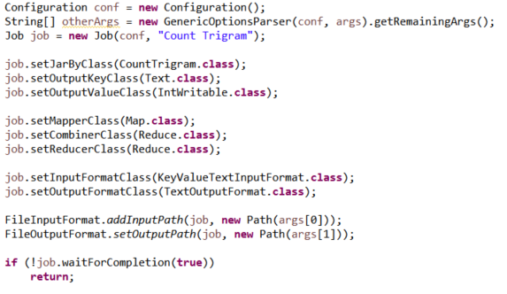
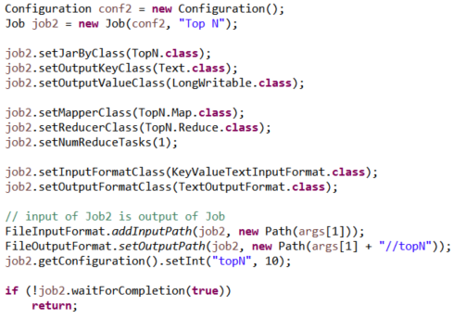
Job Chaning - Main 함수
Main에서 두개의 Job을 실행하고,
첫번째 Job의 Output을 두번째 Job의 Input으로 사용!

Slide 39
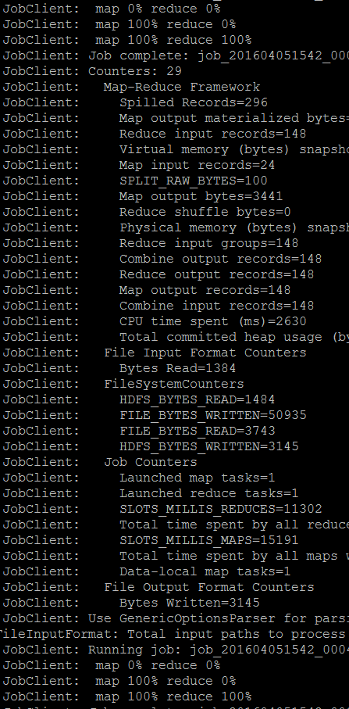
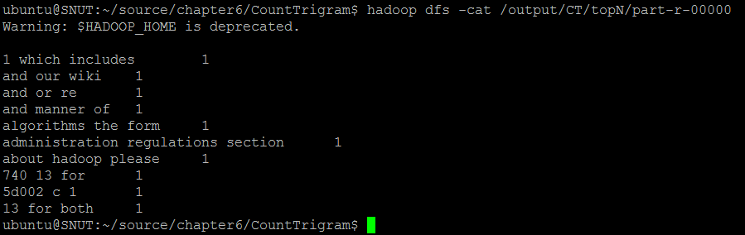
CountTrigram
CountTrigram & TopN Output
TopN

Slide 40
Count Citation

Slide 41
Count Citation
문서들 간의 연결 관계.
인용된 수를 계산하고 이를 상위 10개만 보여준다.
( WordCount ) ( TopN )
입력 파일 : 2M.SRCID.DSTID
소스문서1ID 타겟문서1ID
소스문서2ID 타겟문서2ID
소스문서3ID 타겟문서3ID

Slide 42
Count Citation
{ Offset , Word }
{ 소스문서 ID , 타겟문서 ID }
기본적으로 WordCount와 동일.
워드카운트 : 단어 수를 Count
Citation : 타겟문서 ID를 Count
입력포맷 : KeyValueTextInputFormat
Key : 소스문서 ID
Value : 타겟문서 ID
출력포맷
Key : 타겟문서 ID
Value : 1
워드카운트의 Reducer를 이용해 타겟 문서 ID의 빈도수를 계산.
=> 타겟 문서 ID의 빈도수가 높으면 많이 인용된 문서라고 볼 수 있다.
Mapper
Mapper
{ Word, 1 }
{ 타겟문서 ID , 1 }

Slide 43
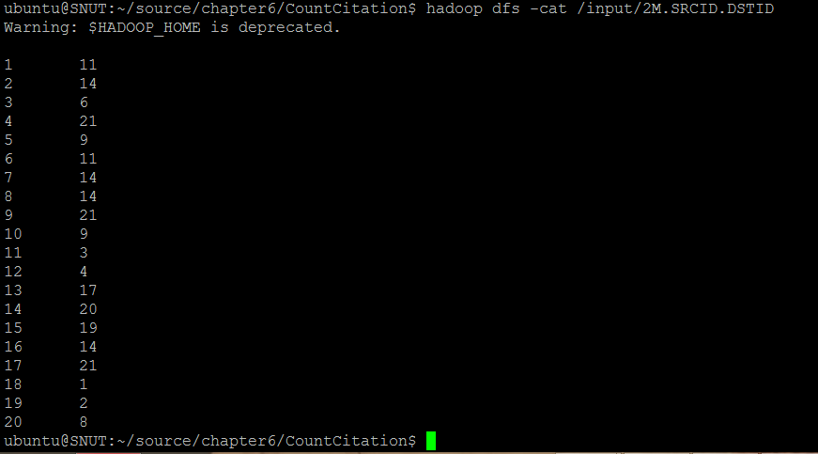

Slide 44
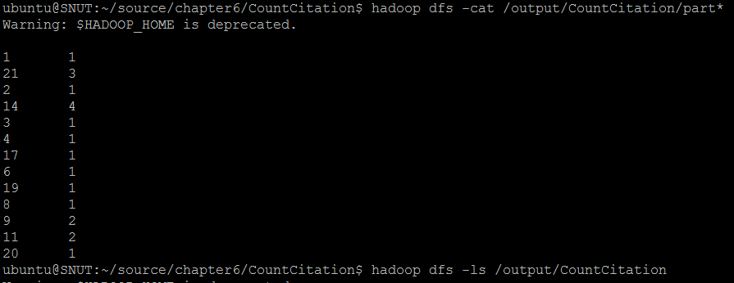

Slide 45
Job ID & Title

Slide 46
Job ID & Title
Count Citation의 결과는
문서ID 빈도수
문서 ID로 어떤 문서인지 알 수 없음.
2M.TITLE.ID
문서ID 문서TITLE
Input이 두개.
Count Citation 과 2M.TITLE.ID
=>각각의 파일에 대해 다른 Mapper를 적용한다.

Slide 47
Job ID & Title – Join 전략
< 2M.TITLE.ID >
{ 문서TITLE , 문서 }
< CountCitation Output >
{ 문서ID , 인용수 }
Mapper
Mapper
{ 문서ID , 문서TITLE 1 }
{ 문서ID , 인용수 2 }
Reducer
{ 문서ID , 문서TITLE , 인용수 }
1번 2번

Slide 48
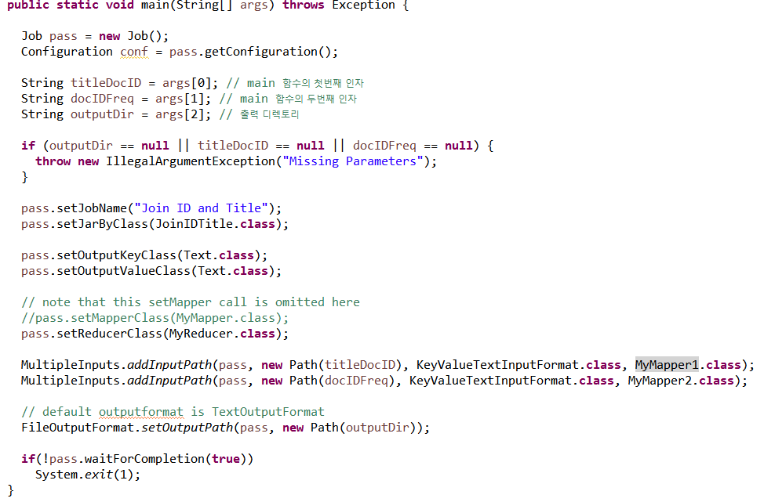
Main 함수 – MultipleInputs 사용
Input Path 2개와
Output Path 1개를 저장.
MultipleInputs를 사용
입력 파일, 입력포맷, Mapper를 인자로 전달.
입력 파일에 따른 인풋 포맷과 Mapper가 정해짐.

Slide 49
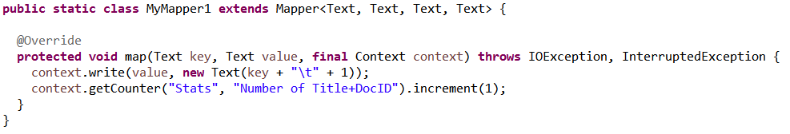
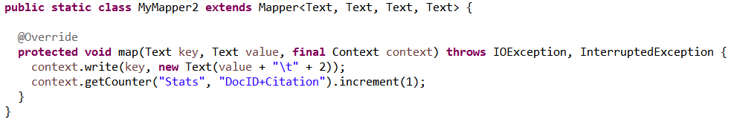
Mapper1, Mapper2
{ 문서TITLE , 문서ID }
간단합니다!
Mapper
2M.TITLE.ID 에 대한 Mapper
{ 문서ID , 문서TITLE 1 }
Citation 결과파일에 대한 Mapper
{ 문서ID , 인용수 }
Mapper
{ 문서ID , 인용수 2 }

Slide 50
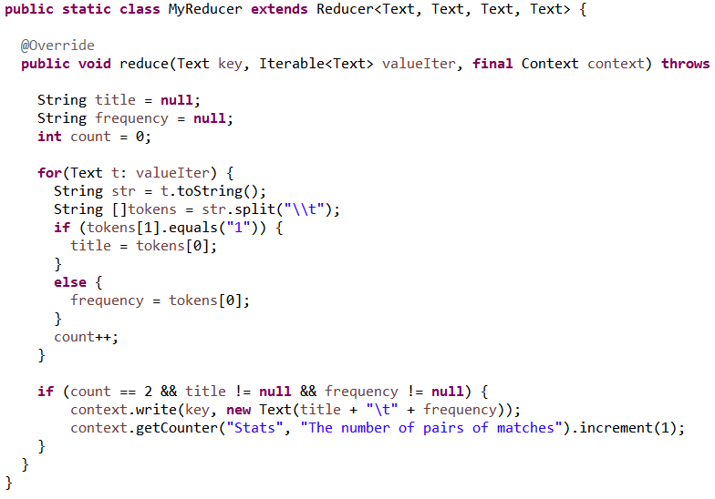
Reducer
Key : 문서ID
Value : { 문서TITLE 1 , 인용수 2 }
Tokens[0] = “문서TITLE”
Tokens[1] = “1”
Tokens[0] = “인용수”
Tokens[1] = “2”

Slide 51
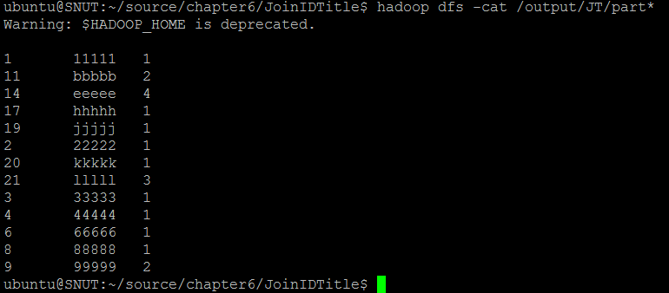

Slide 52
감사합니다!

